Slide 1


Slide 2
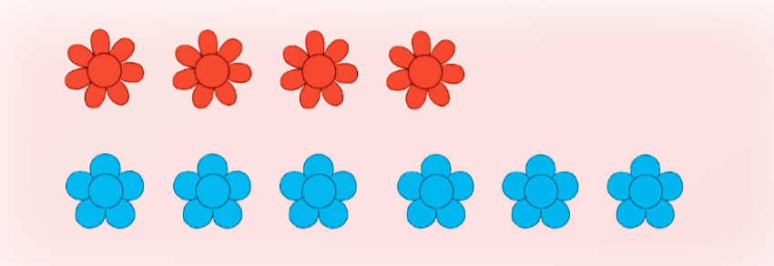


1
Số?
4
+
6
=
10

Slide 3
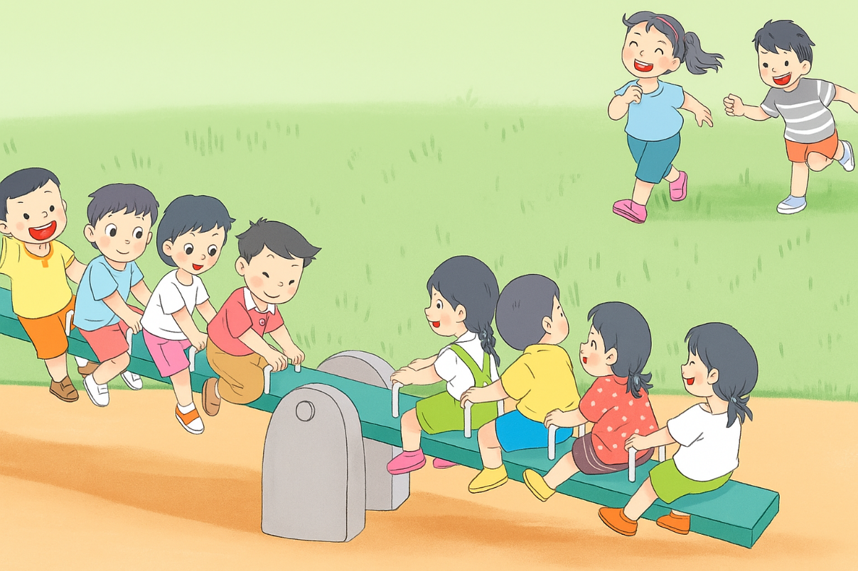

2
Số?
8
+
2
=
10

Slide 4
3
>, <, =?
4 + 1
3 + 4
7
a)
9
b)
=
?
?
>
10 - 2
7 + 2
8
8
>
?
?
=
2 + 6
10 - 2
7
7
?
<
>
?

